Slide 1










Ενότητα 4 –
Παρακολούθηση των σχέσεων καθοδήγησης

Slide 2
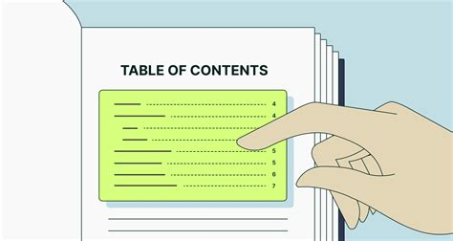
ΠΕΡΙΕΧΟΜΕΝΟ:
1. Εισαγωγή
2. Παρουσίαση των βασικών εννοιών
3. Παγοθραυστικό: «Χάρτης διαδρομής της καθοδήγησης»
4. Κύρια δραστηριότητα: «Εργαλειοθήκη για αποτελεσματική καθοδήγηση»
5. Αντιμετώπιση των προκλήσεων
6. Δραστηριότητα ανακεφαλαίωσης: «Κύκλος δέσμευσης»

Slide 3

ΕΙΣΑΓΩΓΗ
Ας ξεκινήσουμε συνδέοντας αυτή την Ενότητα με την προηγούμενη:
Ενότητα 3. Σύζευξη μεντόρων
Τι θυμάστε περισσότερο από το περιεχόμενο της ενότητας;
Καμία αναγκαία διευκρίνιση πριν ξεκινήσουμε την Ενότητα 3; Τυχόν αμφιβολίες;

Slide 4
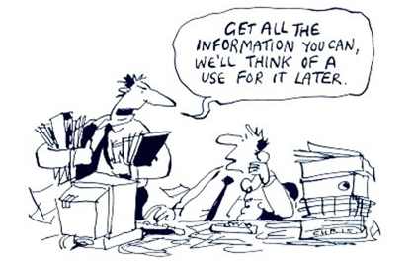
ΕΙΣΑΓΩΓΗ
ΕΝΤΑΞΕΙ, ας εντρυφήσουμε στη νέα μας ενότητα για την παρακολούθηση των σχέσεων καθοδήγησης!
Ελπίζω να έχετε όλοι ολοκληρώσει το ασύγχρονο διαδικτυακό μέρος. Έχετε οποιεσδήποτε ερωτήσεις ή αμφιβολίες σχετικά με την ύλη; Υπάρχει κάτι που θα θέλατε να διερευνήσετε περαιτέρω ή να αποσαφηνίσετε;

Slide 5
ΠΑΡΟΥΣΙΑΣΗ ΒΑΣΙΚΩΝ ΕΝΝΟΙΩΝ
1. Ρύθμιση πλαισίου και προβληματισμός
Διαπίστωση της σημασίας της καθοδήγησης
Ενθάρρυνση του προσωπικού αναστοχασμού σχετικά με προηγούμενες εμπειρίες καθοδήγησης
Πρακτικά εργαλεία και τεχνικές
Μέθοδοι για την παρακολούθηση της προόδου στις σχέσεις καθοδήγησης
Στρατηγικές για την υπέρβαση των προκλήσεων και τον χειρισμό των εμποδίων
Ενίσχυση της μάθησης
Τεχνικές για την ενίσχυση των βασικών εννοιών που διδάχθηκαν στο εργαστήριο
Δημιουργία κουλτούρας υπευθυνότητας για την εφαρμογή του περιεχομένου του εργαστηρίου

Slide 6



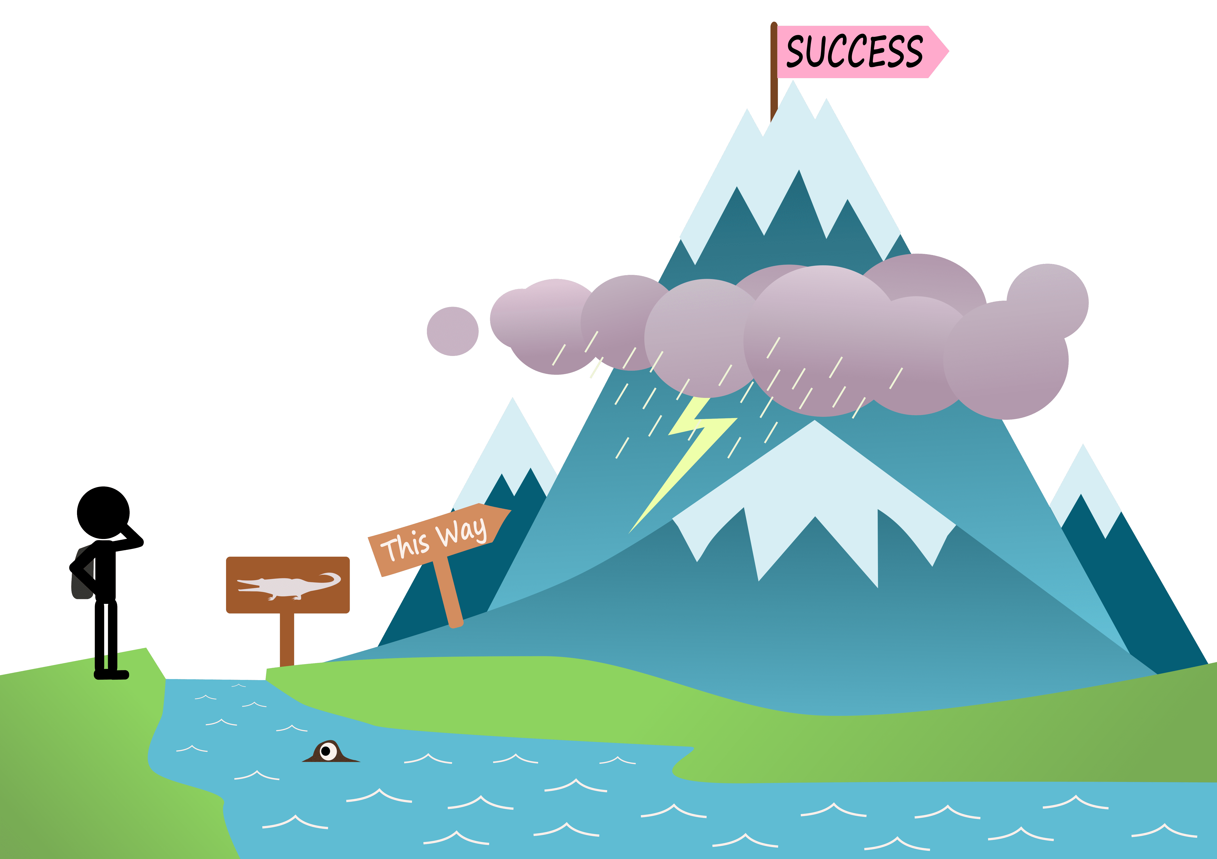

10 λεπτά
1. Παγοθραύστης: «Χάρτης διαδρομής της καθοδήγησης»
Στόχος:
Να θέσει το πλαίσιο και να ενθαρρύνει τους συμμετέχοντες να προβληματιστούν σχετικά με τις εμπειρίες τους στον τομέα της καθοδήγησης.
Απαιτούμενα υλικά:
Κενό χαρτί, στυλό, χρωματιστοί μαρκαδόροι.

Slide 7




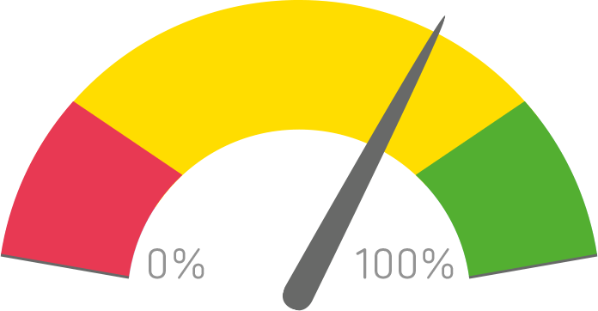
40 λεπτά
2. Κύρια δραστηριότητα: «Εργαλειοθήκη για αποτελεσματική καθοδήγηση»
Στόχος:
Παροχή πρακτικών εργαλείων και τεχνικών για την παρακολούθηση της προόδου, την αντιμετώπιση των προκλήσεων και την αντιμετώπιση των εμποδίων
Απαιτούμενα υλικά:
Φυλλάδια με πρότυπα παρακολούθησης, σενάρια προκλήσεων, κάρτες τεχνικών, πίνακας, μαρκαδόροι
A. Παρακολούθηση της προόδου:
15 λεπτά

Slide 8


25 λεπτά
B. Αντιμετώπιση των προκλήσεων
Σκοπός:
Η δραστηριότητα αυτή εξοπλίζει τους συμμετέχοντες με πρακτικά εργαλεία και τεχνικές, ενθαρρύνοντας τη συνεργασία και την εφαρμογή στον πραγματικό κόσμο.

Slide 9



10 minutes
3. Δραστηριότητα ανακεφαλαίωσης: «Κύκλος δέσμευσης»
Στόχος:
Ενίσχυση της μάθησης και δημιουργία ευθύνης για την εφαρμογή του περιεχομένου του εργαστηρίου.
Η δραστηριότητα αυτή ενισχύει τη μάθηση, καλλιεργεί την αίσθηση της δέσμευσης και κλείνει το εργαστήριο με μια θετική και προληπτική νότα.

Slide 10
Σας ευχαριστούμε!

